Slide 1
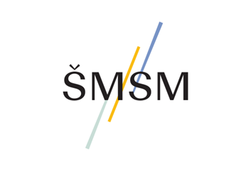
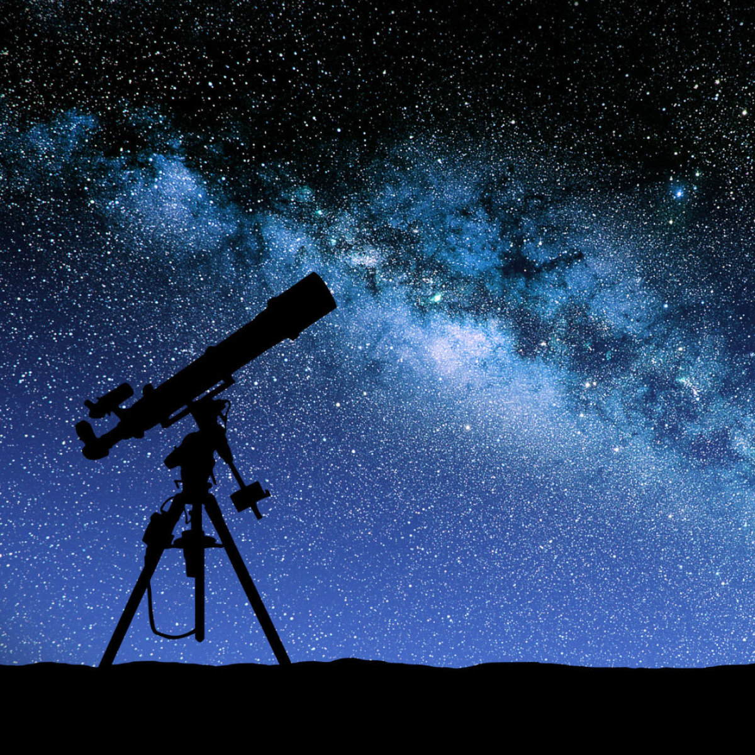

Ką „mato“ teleskopai?
L. Gražienė
Kauno „Saulės“ gimnazijos fizikos mokytoja

Slide 2

Ką aptarsime?
Ar visą informaciją gaunamą iš Visatos galime pamatyti?
Kosmoso pažinimas teleskopais. Optinių teleskopų rūšys ir sandara.
Kaip saugiai naudotis teleskopais.
Dangaus tyrimas panaudojant observatorijas ir palydovus.

Slide 3
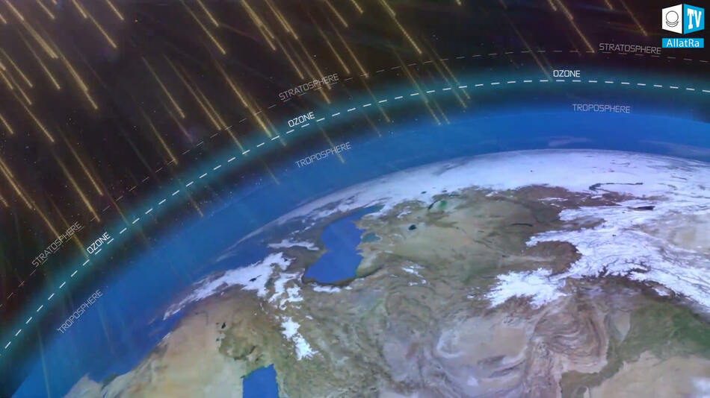
Iš kosmoso atkeliaujanti elektromagnetinių bangų visuma nevisa pasiekia Žemę
Notes:
Kosmoso tyrinėjimams astronomai daugiausia naudoja šviesą. Šis pagrindinis duomenų šaltinis keliauja per tuščią erdvę ir neša tiek energiją, tiek informaciją. Skirtingi teleskopai skirtingai „suvokia“ kosminę spinduliuotę. Teleskopai Žemėje turi vieną reikšmingą trūkumą: jų surenkama elektromagnetinė spinduliuotė praeina pro planetos atmosferą. Atmosfera blokuoja dalį spinduliuotės infraraudonojoje spektro dalyje ir beveik visą ultravioletinių ir aukštesnių dažnių spinduliuotę. Dėl šiluminio oro sluoksnių judėjimo, įvairaus atmosferos tankio šviesa keičia savo kryptį, todėl naktiniame danguje mirksi žvaigždės.
https://academy.altertechnology.com/courses/course-v1:ALTERAcademy+ATN1+2020_T1/about

Slide 4

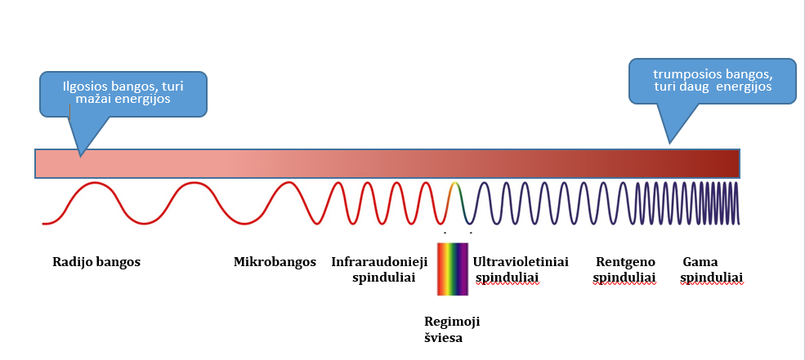
ELEKTROMAGNETINĖS SPINDULIUOTĖS SPEKTRAS
Notes:
Dauguma kosmose esančių objektų skleidžia ( spinduliuoja ) šviesą. Priklausomai nuo bangos ilgio ir energijos ši šviesa vadinama skirtingais pavadinimais – radijo bangos (ilgos bangos, mažos energijos), mikrobangos , infraraudonieji spinduliai , matoma šviesa, ultravioletiniai, rentgeno spinduliai ir gama spinduliai (trumpo bangos ilgio, didelės energijos). Mokslininkai visą šviesos spektrą vadina elektromagnetiniu spektru. Šviesa yra ne tik tai ką mato akys. Kitos elektromagnetinio spinduliavimo rūšys irgi yra šviesa.

Slide 5
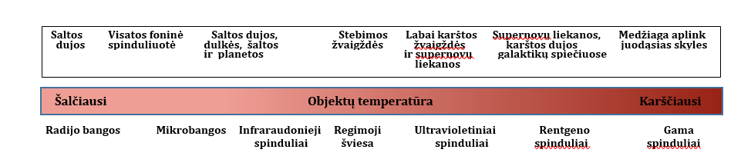
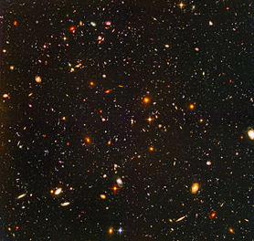
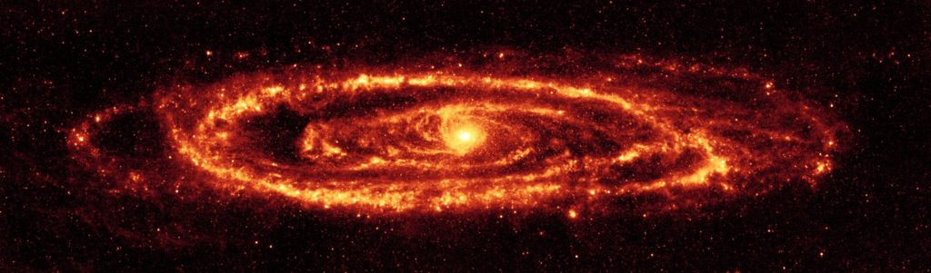
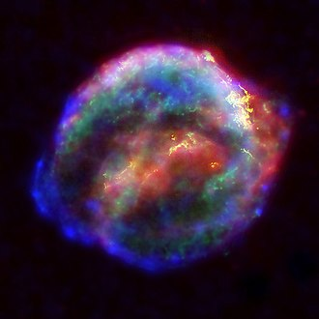
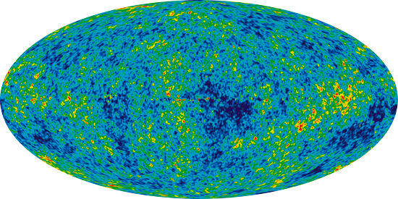
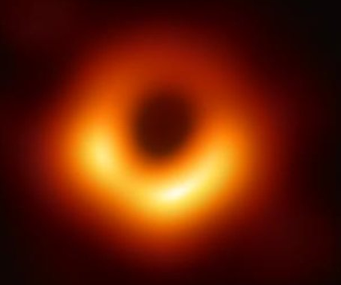
Andromedos galaktika
radioteleskope
Hablo teleskopu daryta nuotrauka leidžia pažvelgti į daugiau nei trisdešimties milijardų šviesmečių nuotoliu esančią galaktiką – tolimiausią žinomą objektą, matomą regimosios šviesos diapazone.
Keplerio supernova SN1604
Juodosios skylės nuotrauka
– galaktikos M87 centre
esančio objekto atvaizdas.
WMAP teleskopu gautas kosminės foninės spinduliuotės atvaizdas. Spalvų gama nurodo temperatūrą. Raudonos ir geltonos dėmės yra šiek tiek šiltesnės – iš jų formavosi galaktikų spiečiai; mėlyni – šaltesni; jie davė pradžią kosminėms tuštumoms.
Notes:
Dauguma erdvėje esančių objektų vienu metu skleidžia kelių tipų elektromagnetinę spinduliuotę. Tai, ką jie spinduliuoja, priklauso nuo daugelio dalykų, pavyzdžiui, nuo to, kiek jie karšti ir kokia jų sandarą. Astronomai renka informaciją apie kosminių objektų spinduliuotę, kad išsiaiškintų tokius dalykus kaip žvaigždžių gimimas ir mirtis, kaip karšti objektai, kaip toli jie yra, net kaip susiformavo Visata.
Supernova - sprogstanti žvaigždė, paskutinioji žvaigždės gyvavimo ciklo stadija.
Juodoji skylė: dalį šviesos skleidžia prie pat juodosios skylės esančios dujos, o dalis yra tolimų objektų spinduliuotė, surinkta juodosios skylės gravitacijos. Nuotrauka padaryta naudojant radijo interferometriją – techniką, kuri leidžia apjungti daugelio teleskopų stebėjimus į vientisą vaizdą, tarsi turėtume teleskopą, dydžiu prilygstantį atstumui tarp realių teleskopų.
Duomenis rinko teleskopai, išdėstyti visoje Žemėje – nuo Havajų ir Kanarų salų iki Antarktidos.
Nuotraukų šaltiniai: https://sci.esa.int/web/herschel/-/48183-herschel-image-of-m31; https://konstanta-42.livejournal.com/71867.html; https://lt.wikipedia.org/wiki/Supernova; https://www.konstanta.lt/2011/11/dangiskoji-sirma-kosmine-fonine-spinduliuote-vel-technologijos/;
https://www.delfi.lt/mokslas/mokslas/pamenate-garsiaja-juodosios-skyles-nuotrauka-mokslininkai-pateike-naujos-informacijos-85451919.

Slide 6

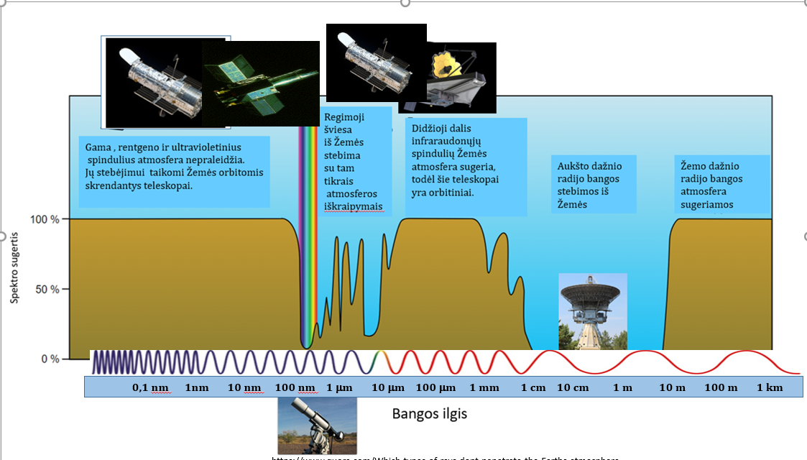
https://www.quora.com/Which-types-of-rays-dont-penetrate-the-Earths-atmosphere
Notes:
Astronomai turi didžiulę problemą aptikdami spinduliuotę iš kosmoso, nes Žemės atmosfera blokuoja didžiąją jos dalį ir neleidžia pasiekti paviršiaus. Matoma šviesa ir radijo bangos patenka į teleskopus sančis Žemėje. Geriausia vieta aptikti daugumą spinduliuotės yra virš atmosferos, todėl teleskopai sukasi tam tikromis orbitomis aplink Žemę. Net regimoji šviesa iškraipoma atmosfera, todėl iš orbitinių teleskopų galima gauti ryškesnes nuotraukas. Pavyzdžiui, Hablo kosminis teleskopas yra už Žemės atmosferos ribų ir daro labai ryškius tolimų kosmoso objektų vaizdus. Daugiau https://www.meteorologiaenred.com/lt/telescopio-espacial-hubble.html

Slide 7
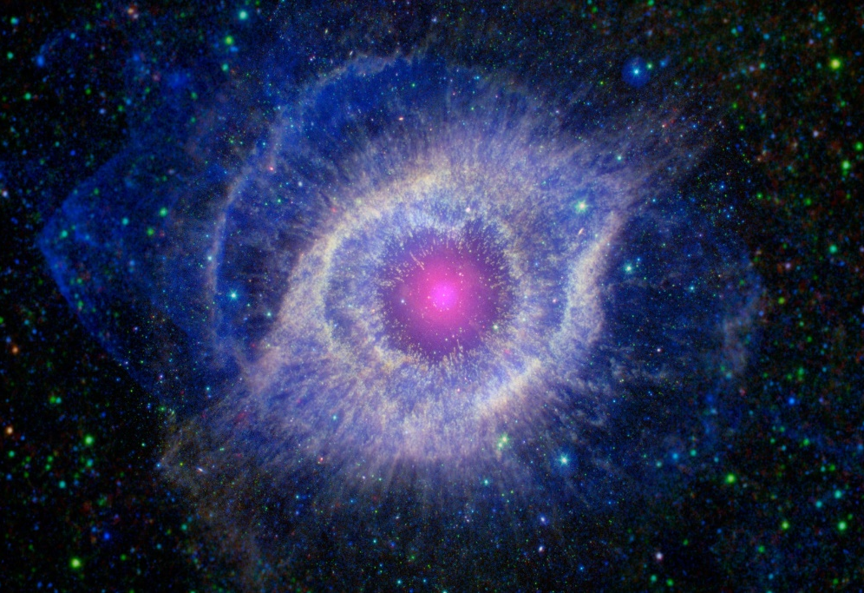
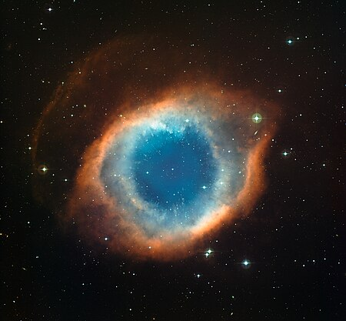
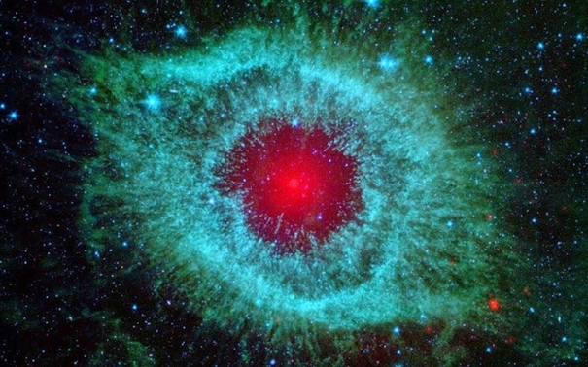
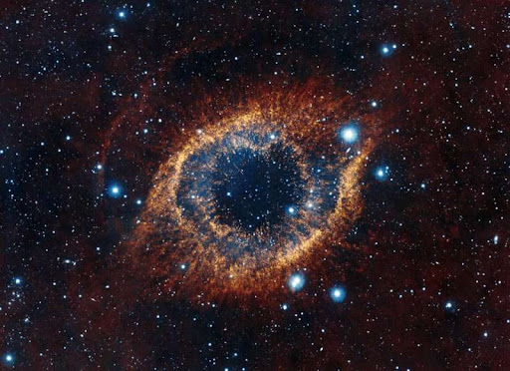
To paties objekto - SRAIGĖS ŪKO (liaud. – „Dievo akis“)nuotraukos padarytos skirtingais teleskopais
Ultravioletinių spindulių diapazone
Regimųjų spindulių diapazone
Infraraudonųjų spindulių diapazone
Rentgeno spindulių diapazone
Notes:
Ultravioletinių, infraraudonųjų ir rentgeno spinduliai nematomi. Kodėl matome nuotraukas? Negalime matyti daugumos aptiktos spinduliuotės, todėl kompiuteriai duomenis paverčia vaizdais, kuriuos galime matyti. Daugelis matomų kosmoso vaizdų turi nuostabias spalvas – galime pavadinti jas klaidingomis, nes kompiuteriai duomenis apie nematomus bangos ilgius pateikė į tokias spalvas, kurias matome. Nuotraukos https://lt.wikipedia.org/wiki/Sraig%C4%97s_%C5%Abkas

Slide 8
Pasitikrinkime
1. Jūs norite stebėti karščiausius Visatos objektus - supernovų liekanas, aptikti juodąsias skyles. Kur reikėtų patalpinti teleskopus ir kodėl?
2.Andromedos galaktika yra nutolusi nuo mūsų apie 2,6 (2.5×10¹⁹ km) milijonų šviesmečių. Kaip manote, ar stebint ją mes matome jos dabartį?
Notes:
Atsakymai: 1. Teleskopai turi skrieti Žemės orbitomis, kur praktiškai nėra Žemės atmosferos, nes atmosfera nepraleidžia trumpąsias bangas
2. Ne, mes stebime tai, kas buvo prieš 2,6 milijonų metų.

Slide 9
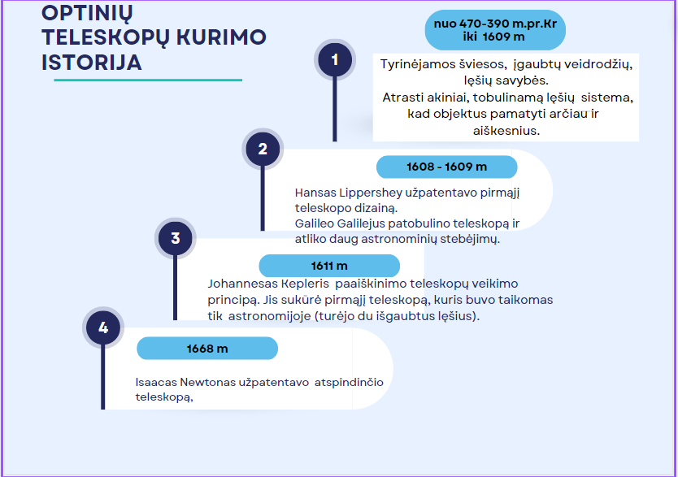

Slide 10
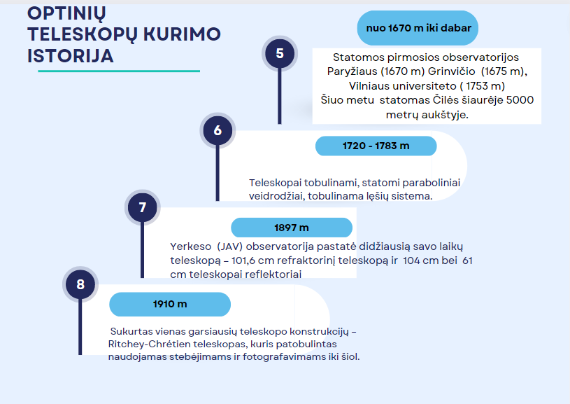
Notes:
Pratęskite teleskopų istorija pasinaudodami internetiniais psl. http://www.historyoftelescope.com/telescope-history/telescope-timeline/ ,
http://www.telescopenerd.com/telescope-timeline.htm ,
https://www.preceden.com/timelines/71345-history-ofthe-telescope, https://hubblesite.org/.

Slide 11
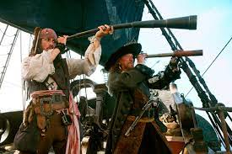

Kosminės astronomų akys – teleskopai
Teleskopas yra instrumentas, naudojamas toli esantiems objektams pamatyti.
Pirmuosius teleskopus naudojo jūrininkai.
Teleskopo paskirtis:
– surinkti kuo daugiau dangaus šviesulių šviesos,
– padidinti kampą, kuriuo matomas stebimas objektas, šitaip jį „priartinti“ (padidinti skiriamąją akies gebą).
Filmo „Karibų piratai“ nuotrauka
Išsiaiškinkime, nuo kokių teleskopo parametrų tai priklauso?
Notes:
Šviesą surinkti (sustiprinti) galima dviem būdais: arba lęšiu, kuris laužia per jį praeinančią šviesą, sutelkdamas ją taške, vadinamame židiniu, esančiu už lęšio (refraktorinis teleskopas) arba įgaubtu veidrodžiu, kuris surinktą šviesą atspindi į mažesnį antrinį veidrodį, nuo kurio atsispindėjusi šviesa taip pat surenkama židinyje (reflektorinis teleskopas) Teleskopu ,,pagautą” ir židinyje ,,suspaustą” šviesos dalelių srautą galima nukreipti arba tiesiogiai į okuliarą, arba užregistruoti įvairiais elektroniniais prietaisais. Nuotraukos šaltinis: https://www.lrytas.lt/zyme/filmas-karibu-piratai;

Slide 12
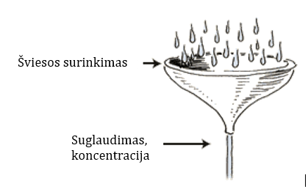
Kaip veikia teleskopai?
Teleskope objektai nedidinami, jie skirti rinkti šviesą. Kuo didesnio dydžio pagrindinis šviesą renkantis elementas – lęšis ar veidrodis, tuo daugiau šviesos į jį pateks.
Kuo didesnis išgaubtas lęšis arba įgaubtas veidrodis, tuo daugiau šviesos patenka į teleskopą, tuo tolimesnius objektus juo galime matyti.
Pro objektyvą praeinančios šviesos kiekis yra proporcingas jo plotui.
Kuo mažesnis šviesos taško (žvaigždės)vaizdo dydis stebimas pro okuliarą, tuo geresnė jo skiriamoji geba ( padidiname regėjimo kampą, „priartiname“ objektą)
Notes:
Pavyzdžiui, tarkime, kad turite du okuliarus, o jų židinio nuotoliai yra 25 mm ir 10 mm. Jei pasirenkame mažesnės skiriamosios gebos okuliarą stebėjimams, turėtumėte pasirinkti 25 mm okuliarą.
Kas yra skiriamoji geba? Akies, kameros ir kitų optinių prietaisų savybė sudaryti aiškiai matomus ( nufotografuotus) nesusiliejusius gretimų smulkių objekto detalių atvaizdus.

Slide 13
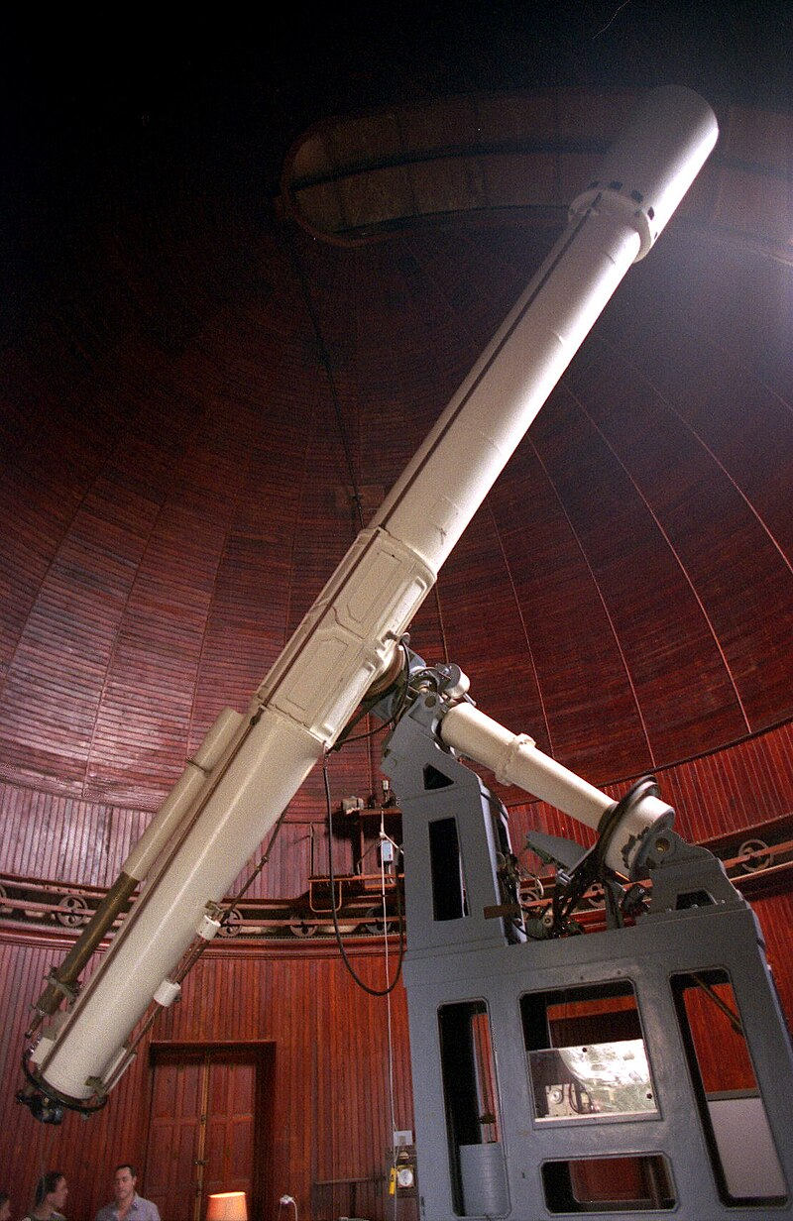
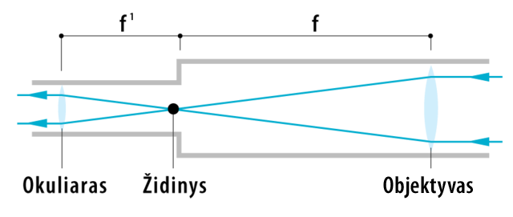
Optiniai teleskopai (1)
Refraktorius
Šviesos spinduliai lūžta praėję pro stiklinių dviejų glaudžiamųjų lęšių sistemą
F_{ok}
F_{obj}
Didžiausias pasaulyje teleskopas refraktorius yra Yerkeso observatorijoje Čikagos universitete Viskonsine. Jis buvo pastatytas 1897 m. Objektyvo skersmuo yra 102 cm.
Šie teleskopai ypač tinka stebėti Saulės sistemos objektus, tokius kaip Mėnulio paviršius ar Saturno žiedai.
JAV Yerkeso observatorijos refraktorius
https://lt.wikipedia.org/wiki/Optinis_teleskopas
Notes:
Objektyvo lęšis laužia šviesos spindulius ir surenka juos taške, vadinamame objektyvo židiniu, sukuriamas tiriamojo objekto vaizdas. Norėdami jį pamatyti, naudojame antrąjį lęšį – okuliarą. Jis įtaisomas taip, kad okuliaro ir objektyvo židiniai sutaptų. Kadangi žmonės turi skirtingą regėjimą, okuliaras yra judinamas, kad būtų galima pasiekti aiškų vaizdą.
Kokį vaizdą sukuria pro okuliarą praeinantys spinduliai?

Slide 14
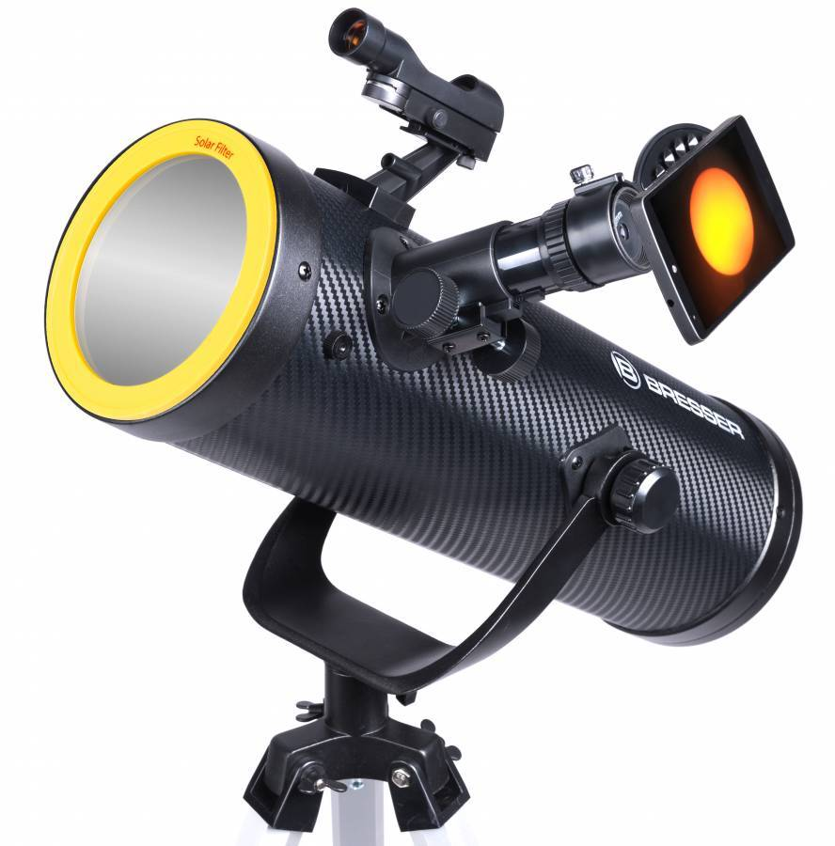
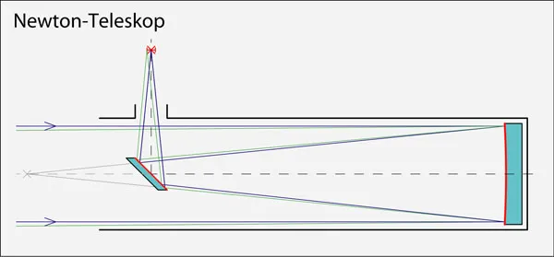
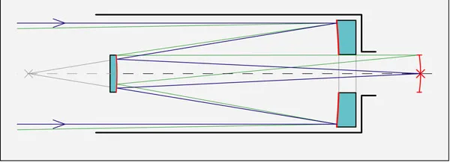
Optiniai teleskopai (2)
Reflektorius
Šviesą surenka parabolinis veidrodis
I.Niutono teleskopo schema
Ritchey-Chrétien teleskopo schema
https://smartworld.lt/produktas/bresser-solarix-teleskopas-114-500-su-saules-filtru/
Notes:
Teleskopai reflektoriai dažniausiai naudojami tolimo kosmoso objektams stebėti – ūkams ir galaktikoms.
Reflektoriuose šviesa surenkama lenktu pirminiu veidrodžiu ir nukreipiama į okuliarą antriniu įstrižainiu veidrodžiu, kuris yra priešais pagrindinį.
Didžiausias teleskopas reflektorius yra Keko (Keck) teleskopai Mauna Kea observatorijoje Havajų saluose, JAV. Veidrodžio skersmuo – 10 m. Pats teleskopas yra 4200 m aukščio observatorijoje.

Slide 15
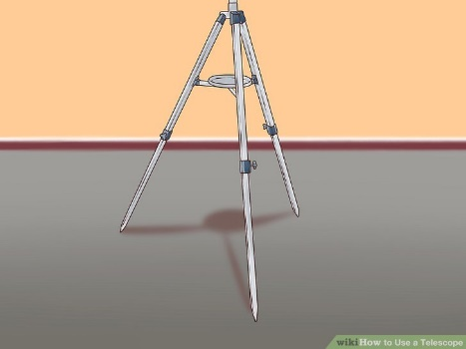
Kaip saugiai naudotis teleskopais (1)
Atkreipkite dėmesį į šį įspėjimą: niekada nežiūrėkite į Saulę pro teleskopą. Užtenka kelių sekundžių, kad nepataisomai sugadintumėte regėjimą – pagalvokite, kokia galinga yra saulės šviesa, kai ją surenka židinyje per didinamąjį stiklą!
Įsitikinkite, kad teleskopas yra gerai pritvirtintas prie laikiklio, nes laikant rankose matysite stebimų objektų virpėjimą. Tam tinka trikojis.
Pradžioje pasirinkite mažesnės galios okuliarą, jame bus užrašyti didesnį žininio nuotolio skaičiai . Prisiminkite taisyklę:
Dideli skaičiai = maža skiriamoji galia
Maži skaičiai = didelė skiriamoji galia
Notes:
Dar kartą priminkite, kas yra skiriamoji galia ( geba) Kas yra skiriamoji geba? Akies, kameros ir kitų optinių prietaisų savybė sudaryti aiškiai matomus ( nufotografuotus) nesusiliejusius gretimų smulkių objekto detalių atvaizdus

Slide 16
Kaip saugiai naudotis teleskopais (2)
Pradžioje stebėjimus atlikite patalpoje, stebint tolimus objektus pro langą.
Naktiniams stebėjimams pasirinkite vietą, kad trikojis turėti tvirtą, lygų pagrindą.
Atsižvelkite į šviesos taršą. Pavyzdžiui, jei esate dideliame mieste, užlipę ant stogo (jei tai saugu) galite dalinai išvengti šviesos taršos ir matyti aiškiau.
Stenkitės vengti asfaltuotų ar betonuotų kelių. Važiuojantys automobiliai, žingsniai gali sukelti vaizdo vibraciją, o važiojanti dalis yra šiltesnė, tai turi įtakos stebėjimams.
Stebėdami neužmerkite vienos akies, nes užmerkus vieną akį, atvira akis šiek tiek vibruoja. Dėl to vaizdas tampa neryškus.
Notes:
Jei neturite teleskopo, pabandykite pasigaminti patiems. https://www.wikihow.com/Make-a-Telescope kaip pasigaminti teleskopą refraktorių.
Stebėjimai teleskopu https://lt.eferrit.com/tyrineja-planetas-su-megeju-teleskopu/

Slide 17
Pasitikrinkite
2. Norint geriau išžiūrėti teleskopu tolimus objektus reikia pasirinkti tokį, kad:
A Būtų brangesnis ir patvaresnis.
B Turėtų kuo ilgesnį vamzdį.
C Objektyvas arba veidrodis būtų
didesnio skersmens.
D Okuliaras būtų didesnio
skersmens.
1. Kokiame teleskope yra įgaubtas veidrodis?
A Refraktoriuje
B Reflektoriuje
C Abiejuose
D Nei viename
3. Kodėl žiūrint pro teleskopus, matome daugiau žvaigždžių?
Notes:
Atsakymai: 1. B 2. C 3. Teleskopas surenka šviesą iš didesnio ploto ir sutelkia į mažesnį ekraną, dėl to matomi objektas tampa daug ryškesnis, o nematomi pasidaro matomais.

Slide 18
Observatorijų ir palydovų taikymas dangaus tyrimams

Slide 19
Astronomijos observatorijos
Specialiai įrengta mokslo įstaiga, skirta stebėti ir tirti žvaigždes, galaktikas, planetas ir kitus dangaus objektus optiniais teleskopais.
Astronomijos observatorijos su optiniais teleskopais statomos toli nuo miestų, dažniausiai kalnuose (1500–4000 m aukštyje), kur maža atmosferos sugertis, sausas klimatas ir daug giedrų naktų, tinkamų astronominiams stebėjimams.
Palydovinės observatorijos montuojamos žemės palydovuose. Infraraudonųjų, ultravioletinių, rentgeno, gama spindulių teleskopai, netrukdomi žemės atmosferos priims žmogaus akims nematomus dangaus objektus.

Slide 20
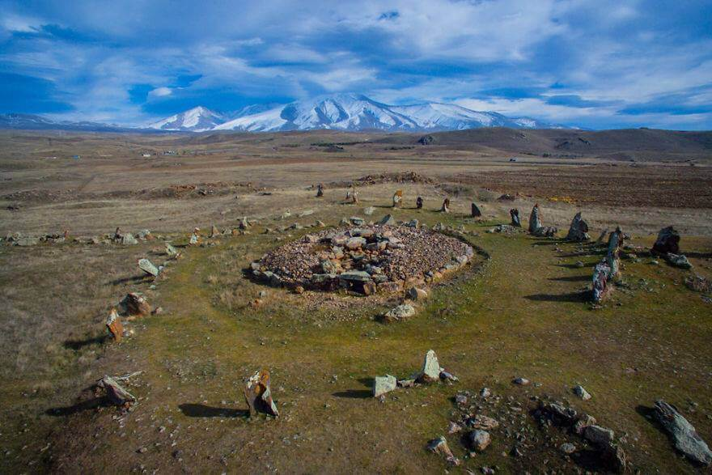
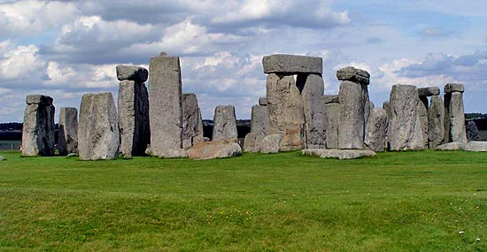
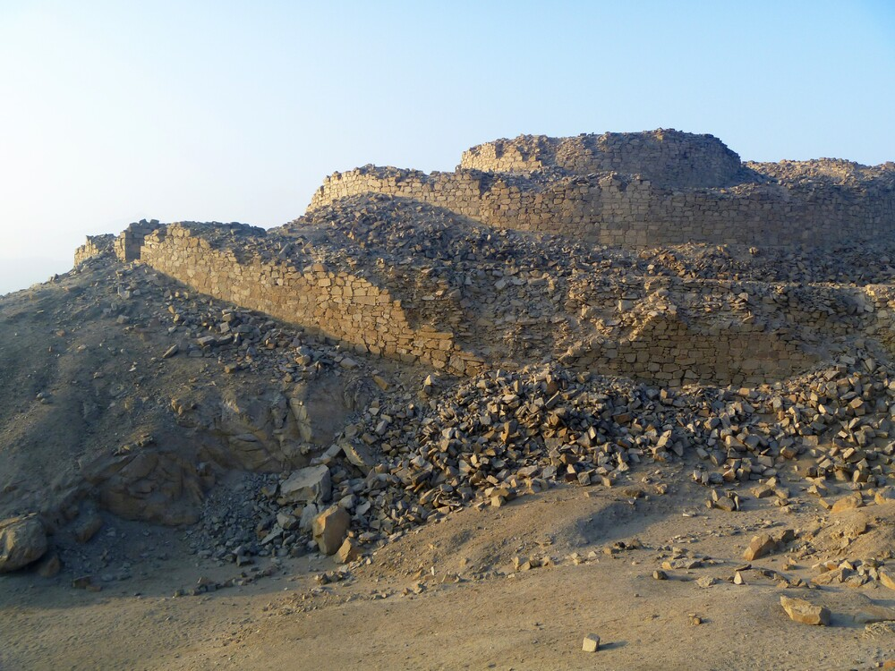
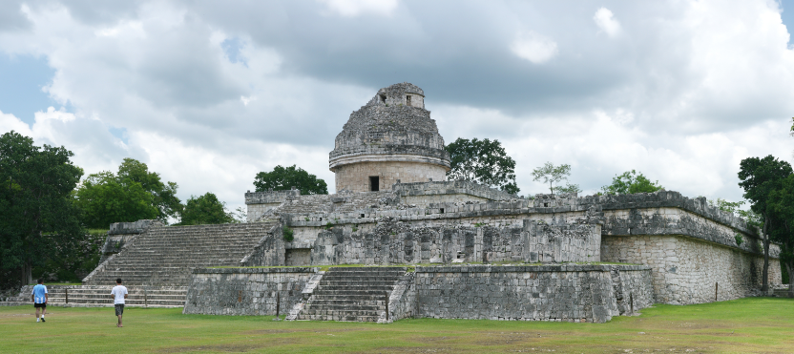
Seniausios observacijos
Zoracas Kareris, Armenija
Stonhendžas, Anglija
El Caracol, Mexico.
Chankillis Peru
Notes:
Optinės observatorijos turi ilgą istoriją. Astronomijos observatorijų pirmtakai buvo monolitinės struktūros, kurios sekė Saulės, Mėnulio ir kitų dangaus kūnų padėtį ar kalendoriniais tikslais. Garsiausia iš šių senovinių struktūrų yra Stonhendžas, pastatytas Anglijoje nuo 3000 iki 1520 M . pr. m. e .
Zoracas Kareris – Armenijos Stounhendžas yra senovinė seniausia observatorija Syunik provincijoje, netoli Sisiano miesto.
Chankillo saulės observatorija ir ceremonijų centras yra priešistorinė vieta, esanti šiaurinėje centrinėje Peru pakrantėje, Kasmos slėnyje, (500–200 m. pr. Kr.) Naudojant Saulė, Mėnulį buvo sudaromi kalendoriai ištisiems metams.
El Caracol buvo senovinis majų observatorijos pastatas datuojamas 906 m po Kr. Majai stebėjo Veneros judėjimą ir kitus astronominius įvykius (Saulės ir Mėnulio užtemimus, lygiadienius, saulėgrižas ir t.t.).
Nuotraukos:https: //lt.wikipedia.org/wiki/Stounhend%C5%Beas; https://altistorija.wordpress.com/tag/zorats-karer/; https://www.chichenitza.com/el-caracol; https://whc.unesco.org/en/list/1624/

Slide 21
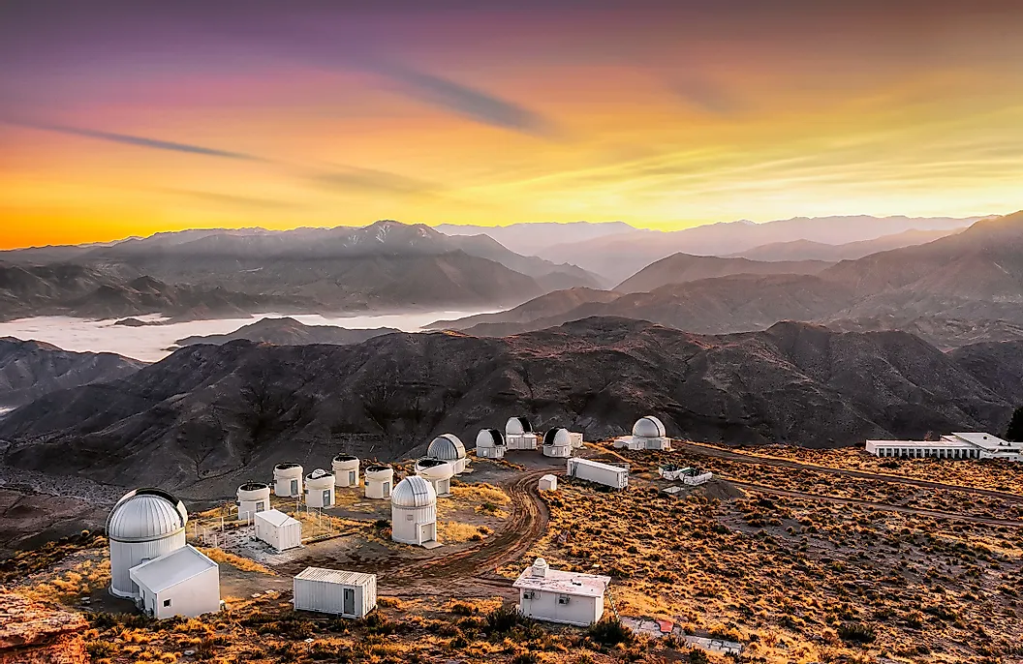
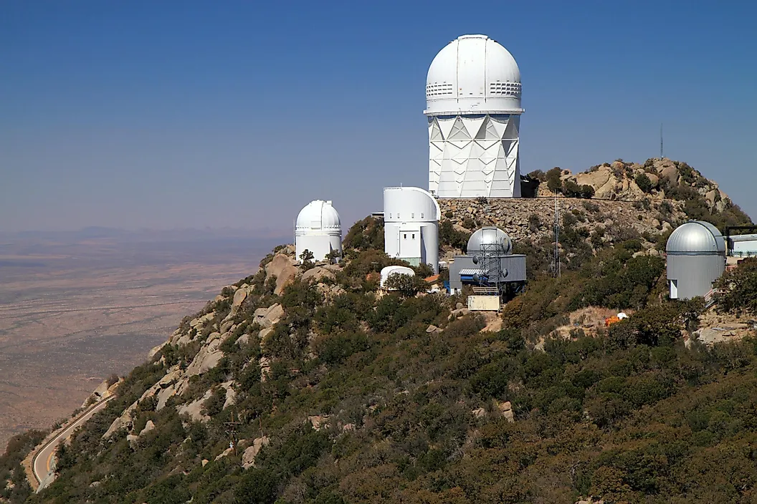
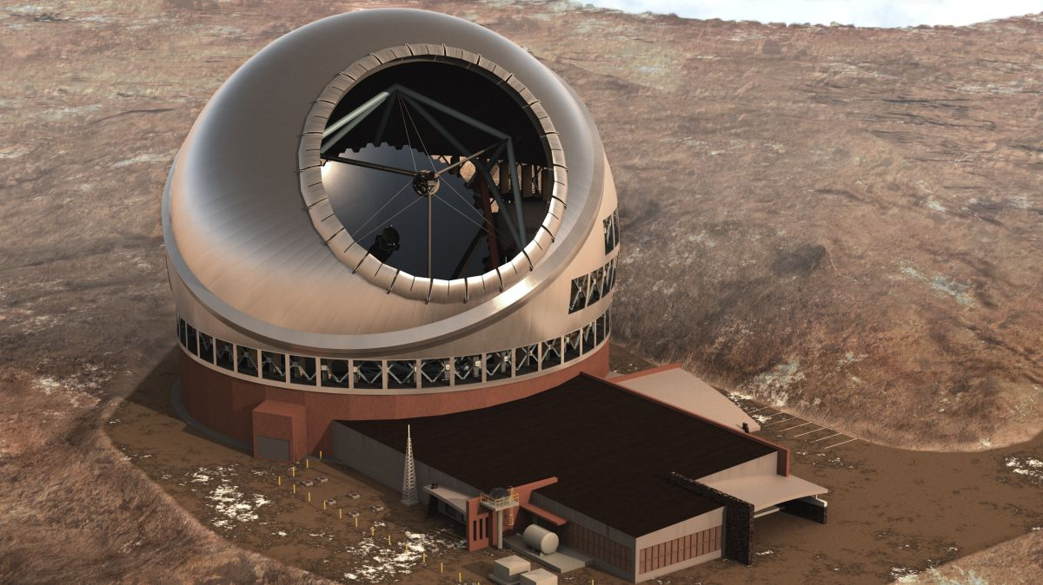
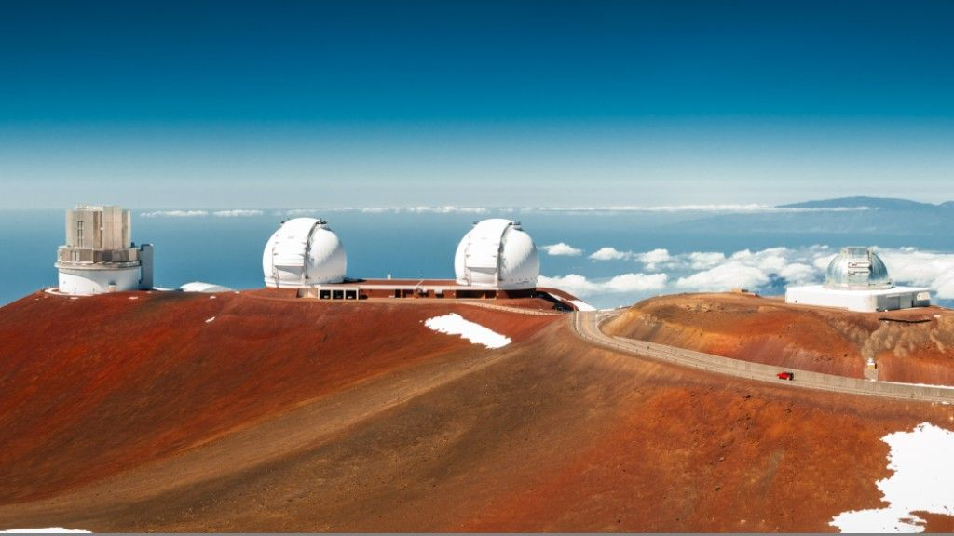
Garsiausios šiuolaikinės observatorijos
Cerro Tololo Čilė
Kitt Peak, JAV
Keck, Havajai
TMT, Havajai
Notes:
Didžiausi pasaulio teleskopai dažnai atlieka naujus kosmoso atradimus, nes jie gali surinkti daugiau šviesos ir gilintis į visatos gelmes įspūdingais atstumais.
Kitt Peak Nacionalinė Observatorija, Arizona, JAV. Šioje observatorijoje yra trys pagrindiniai teleskopai, du radijo teleskopai ir 22 optiniai teleskopai.
Cerro Tololo observatorija apima apie 40 teleskopų.
Keck observatorija yra 4 200 m aukštyje, naudoja optinius ir infraraudonųjų spindulių teleskopus
Dar statomas Japonijos, JAV, Kanados, Indijos, Kinijos optinis infraraudonųjų spindulių teleskopas, kuris bus pastatytas 4 012 metrų aukštyje ir bus naudojamas Paukščių Tako juodosioms skylėms ir kitų galaktikų analizei.
Nuotraukų nuorodos https://pngtree.com/free-backgrounds-photos/kitt; https://noirlab.edu/public/images/noao-ctio-aerial/; https://bigislandnow.com/2017/10/27/keck-observatory-open-house-nov-11/; https://www.tmt.org/page/tmt-hawaii

Slide 22
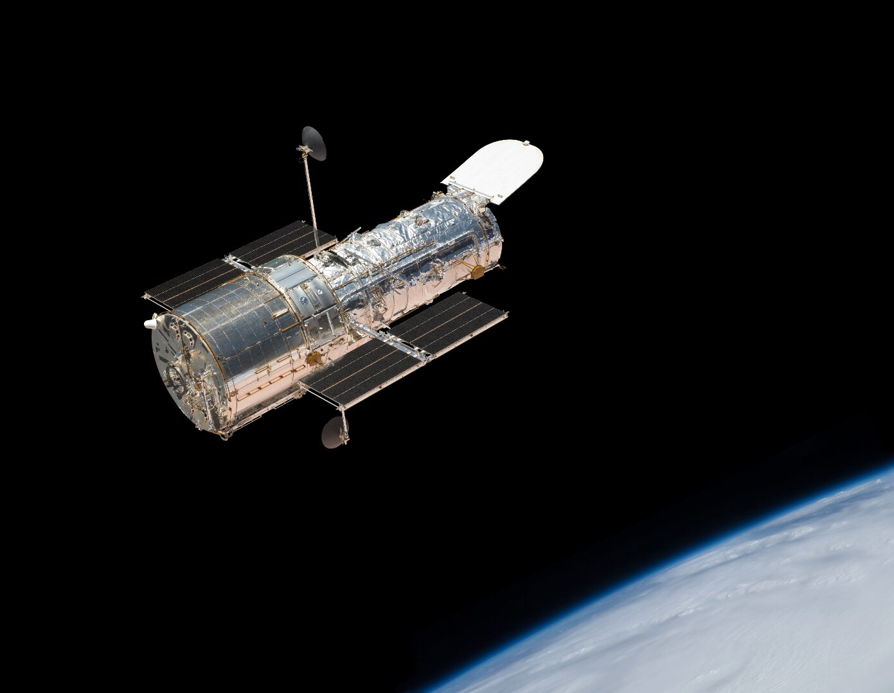
Pirmoji optinė orbitinė astronomijos observatorija – Hablo (Hubble) kosminis teleskopas
Orbitinių optinių teleskopų privalumai:
Vaizdai neiškraikomi žemės atmosferos.
Galima priimti Visatos spinduliavimą platesniame elektromagnetinių spindulių spektre.
Neribotas mokslinių stebėjimų laikas.
Notes:
Hubble‘s teleskopas skrieja 600 km nuo Žemės paviršiaus, o jo apsisukimo aplink planetą laikotarpis yra maždaug 95 minutės. Energija, reikalinga šios įrangos veikimui, paimama dviem saulės baterijomis, kurių kiekviena yra maždaug 30 m²
Nuotrauka https://lt.wikipedia.org/wiki/Hablo_kosminis_teleskopas

Slide 23
Kodėl reikalingi infraraudonųjų spindulių teleskopai?
Žvaigždės skleidžia infraraudonųjų spindulių ir matomą šviesą.
Šaltos žvaigždės skleidžia daugiau infraraudonųjų spindulių nei matoma šviesa.
Įkaitintos dulkės skleidžia infraraudonuosius spindulius.
Infraraudonieji spinduliai gali prasiskverbti pro dulkių debesis.
Hubble’io bei Džeimso Vebo (James Webbo) kosminiai teleskopai gali registruoti infraraudonuosius ir regimuosius spindulius.

Slide 24
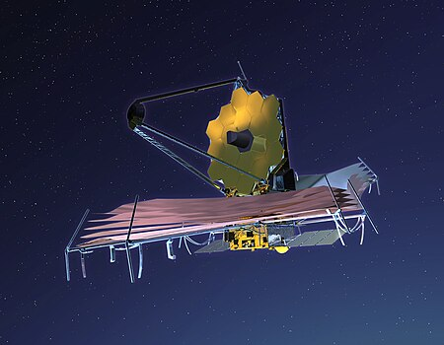
Džeimso Vebo (James Webbo) kosminis teleskopas
Teleskopu tiriamos ankstyvojoje Visatoje susiformavusias pirmosios žvaigždes ir galaktikos.
Galima matyti kiaurai dulkių debesis, todėl galima stebėti žvaigždes su besiformuojančiomis planetų sistemomis, panašiomis į Saulės sistemą.
Teleskopo sudedamosios dalys sukuriamos taip, kad galėtų dirbti pirmiausia infraraudonųjų spindulių srityje, taip pat kai kuriomis sąlygomis − regimojoje srityje.
Galima pamatyti objektus nutolusius maždaug 700 šviesmečių nuo Žemės.
Notes:
Skirtumus tarp Hablo ir Vebo teleskopus galima pasiskaityti http://www.technologijos.lt/n/mokslas/n/mokslas/astronomija_ir_kosmonautika/S-92869/straipsnis/Jameso-Webbo-kosminis-teleskopas-pries-Hubble--naujasis-teleskopas-matys-iki-100-kartu-ryskiau-ar-tai-bus-Hablo-pabaigos-era-Foto-Video-
Apie Vebo teleskopą galimą pasikaityti https://www.bernardinai.lt/atgal-i-ateiti-kosminis-teleskopas-tirs-pirmasias-galaktikas/
Nuotrauka: https://lt.wikipedia.org/wiki/D%C5%BEeimso_Vebo_kosminis_teleskopas

Slide 25
Teleskopai registruojantys trumpąsias bangas (ultravioletinių, Rentgeno ir gama spindulių)
Kodėl reikalingi tokie teleskopai?
Jei objektą nuo mūsų slepia dulkių ar dujų debesis, regimųjų spindulių diapazone jo aptikti negalime, tačiau galime registruoti iš jo sklindančią ultravioletinę spinduliuotę.
Analizuojant šį spinduliavimą galimą nustatyti objekto cheminę sudėtį, pateikta grafiko pavidalu.
Tokie teleskopai suteikia informacijos apie žvaigždžių ir tarpžvaigždinės terpės temperatūrą.
Leidžia spėti sprogimų procesų įvairiuose kosmoso objektuose prigimtį bei dinamiką.
Notes:
Pirmoji ultravioletinės spinduliuotės orbitinė astronomijos observatorija IUE veikė nuo 1978 iki 1996 m.
Pirmoji rentgeno orbitinė astronomijos observatorija Uhuru (Explorer 42, SA 1, SAS-A, 4797) buvo paleista 1970 m.
Pirmoji gama spinduliuotės orbitinė astronomijos observatroija buvo Velos tipo (Jungtinės Amerikos Valstijos), po to SAS 2 (Explorer 48), paleista 1972.

Slide 26
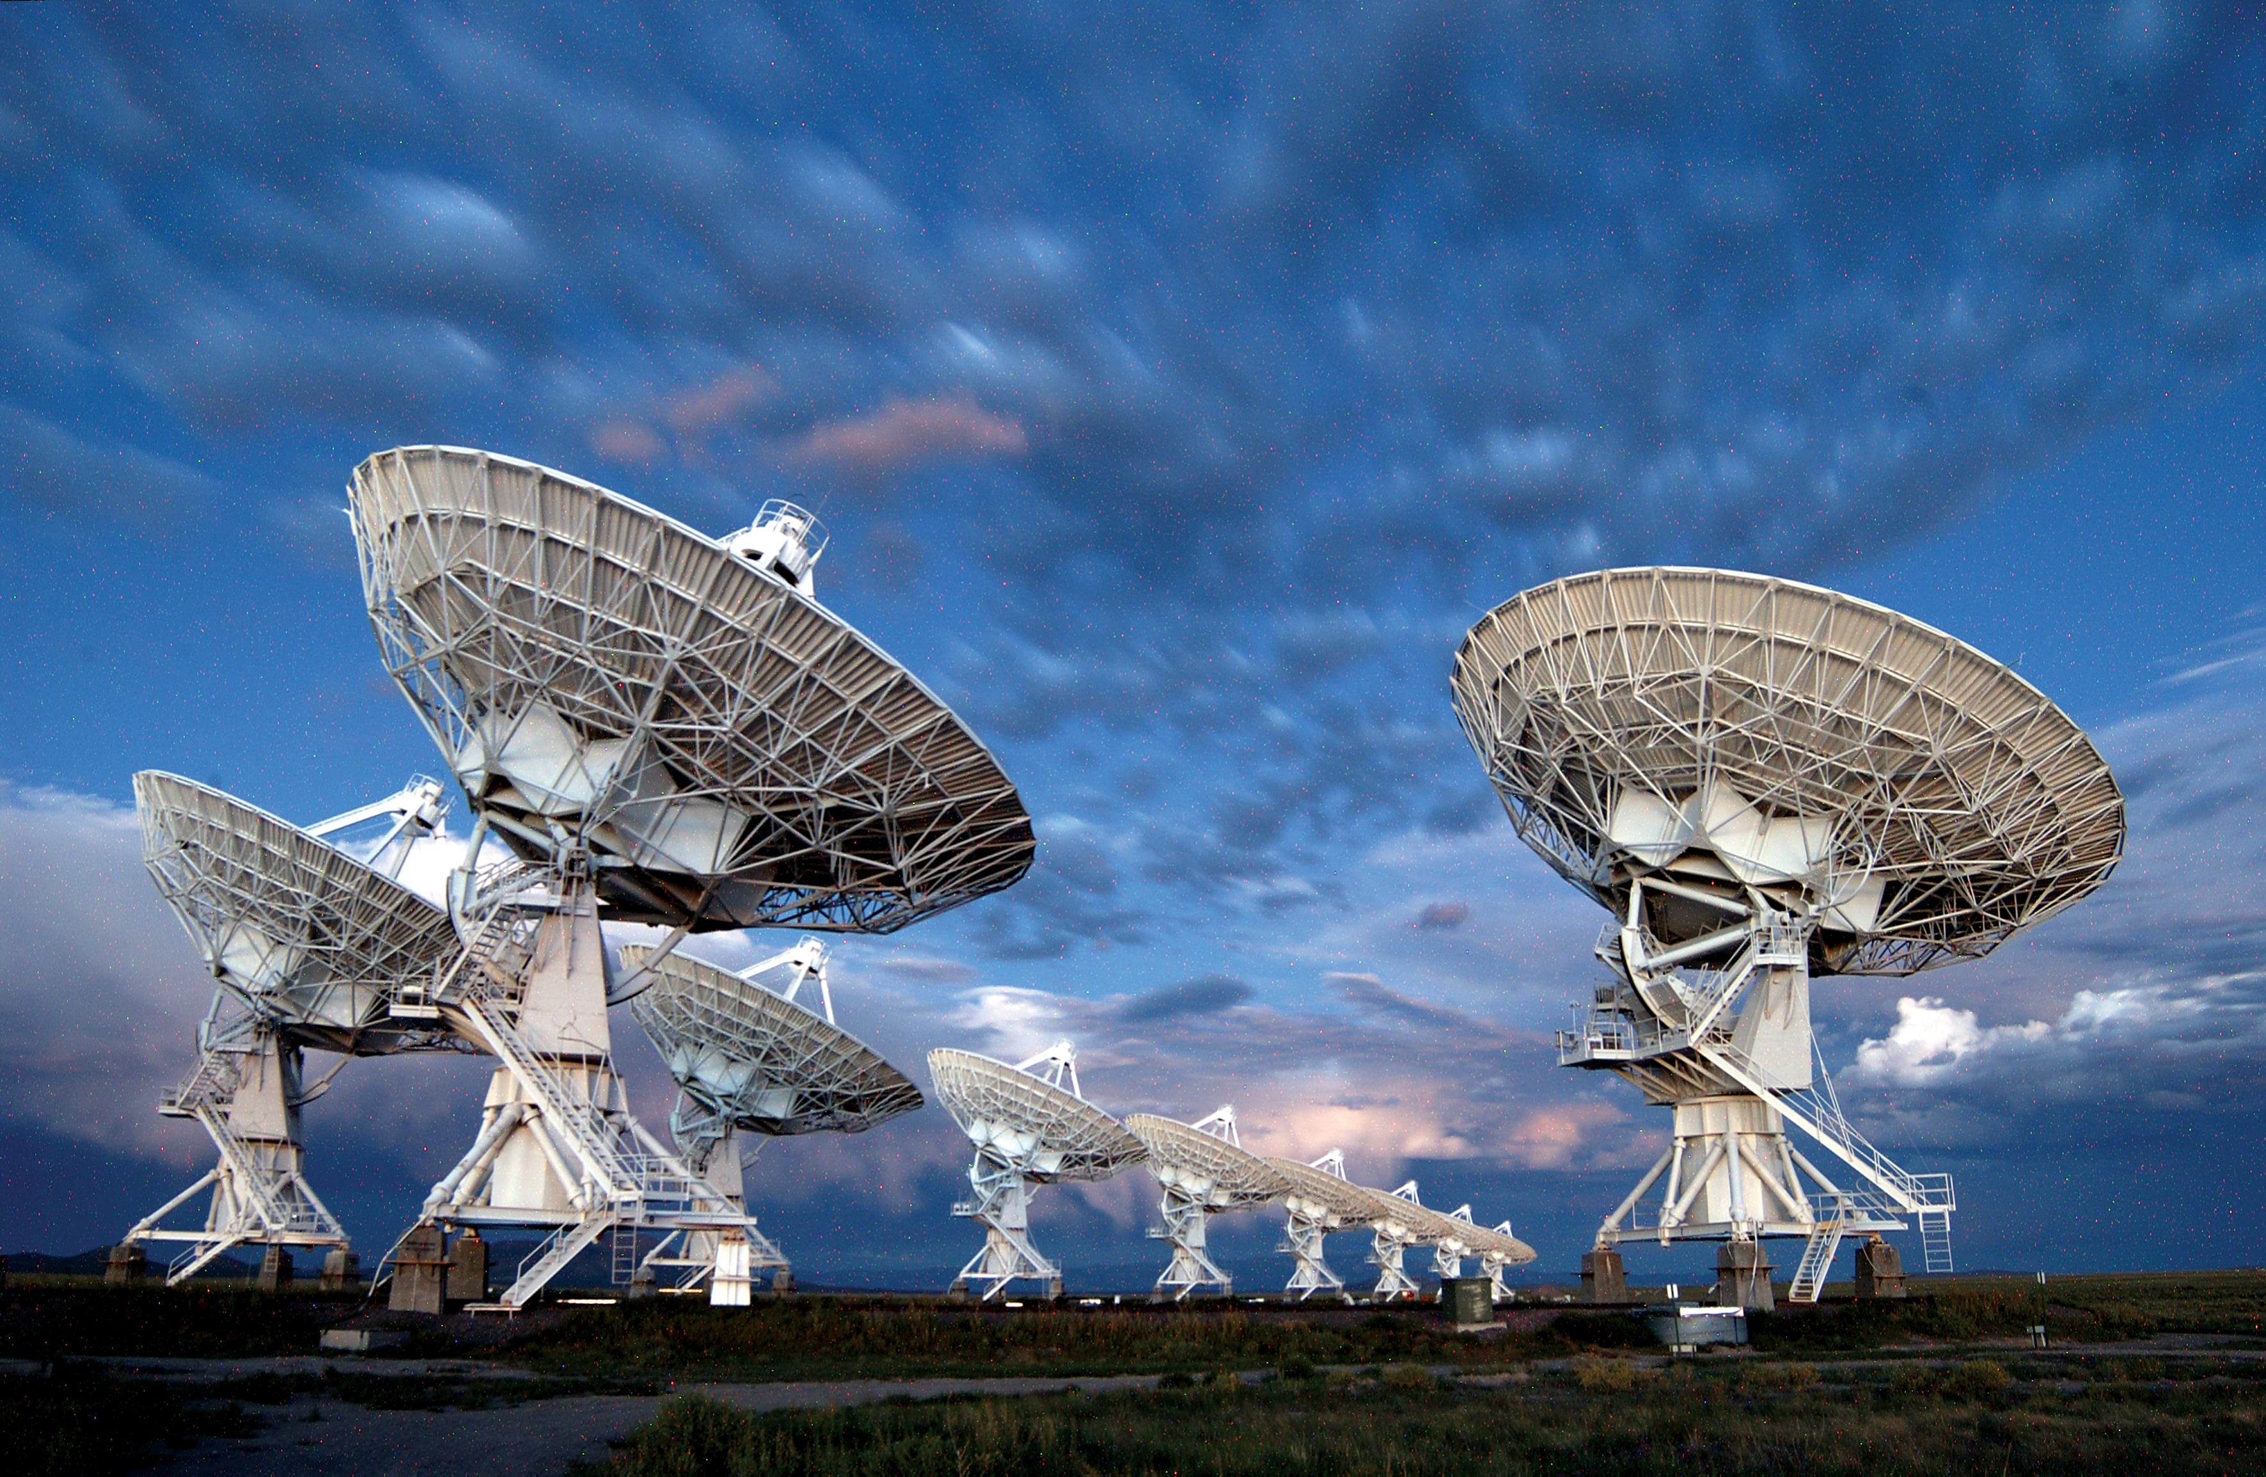
Radioteleskopai
Didžiausi teleskopai pasaulyje yra skirti „klausyti“ kosmosą, priimti radijo bangas – šviesą, kurių bangos ilgesnės nei infraraudonoji šviesa. Šie radijo teleskopai labai panašūs į palydovines antenas.
Notes:
Didžiausias radijo teleskopų spiečius – VLA (Very Large Antenna Array) – yra Naujosios Meksikos valstijoje (JAV). Tai 27 radijo teleskopai, kurie veikia kaip viena sudėtinga antena. Radijo teleskopo antenos yra 25 metrų skersmens. https://en.wikipedia.org/wiki/Very_Large_Array
Apie radioteleskopus http://www.technologijos.lt/n/mokslas/astronomija_ir_kosmonautika/zyme/Radio-teleskopas-FAST?tid=8
https://www.youtube.com/watch?v=i3x0sBCQ_c8&t=32s Šiame psl. galima „išgirsti“ ir „pamatyti“ iš kosmoso ateinantį radijo signalą.

Slide 27
Pasitikrinkite
1. Kuo pranašesni į orbitą iškelti teleskopai, lyginant su tais, kurie yra ant žemės?
2. Kur Lietuvoje įkurta pirmoji observatorija?
3. Ką mato Vebo teleskopas?
Notes:
Atsakymai: 1. Vaizdai neiškraikomi žemės atmosferos, galima priimti Visatos spinduliavimą platesniame elektromagnetinių spindulių spektre, neribotas stebėjimų laikas. 2. Seniausia Europoje ir Lietuvoje Vilniaus universiteto astronomijos observatorija įkurta 1753 m. 3. Vebo teleskopas priima regimuosius ir infraraudonus spindulius, stebi ir siunčia informaciją apie žvaigždes su besiformuojančiomis planetų sistemomis, panašiomis į Saulės sistemą.

Slide 28
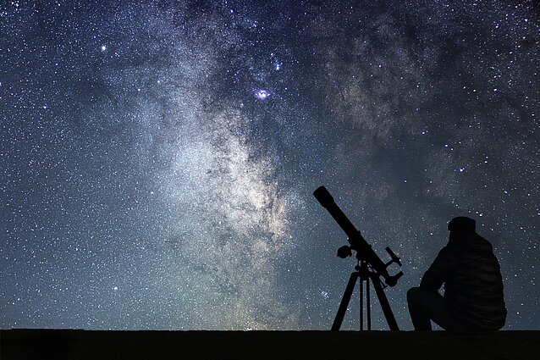
Svarbiausias klausimas, į kurį verkiant reikia atsakymo – kodėl mus supa taip vadinama Didžioji Tyla. Kitaip tariant, ar tuose trilijonuose mums jau žinomų galaktikų mes esame vieni, kurie bandom suprasti kas mes, kodėl mes čia ir kur visi kiti? Visos kitos paslaptys nublanksta prieš šią.
Astrofizikas Vladas Vansevičius
Notes:
Nuotrauka: https://www.google.com/url?sa=i&url=https%3A%2F%2Fwww.istockphoto.com%2Fphotos%2Fastronomy-telescope&psig=AOvVaw13AMOZddg_J9Un9tMCANM_&ust=1693414302651000&source=images&cd=vfe&opi=89978449&ved=0CBIQjhxqFwoTCOjh5IGqgoEDFQAAAAAdAAAAABAx

